Slide 1



Development of basic functionality
Amenazas
Riesgos
Vulnerabilidades
Seguridad
Controles
Cultura
Grupo 4 – FASE IV
Presentado por:
A:
Álvaro López
Ehrlichmann Casas
Felipe Giraldo
Guillermo Molina
Hernan Tenjo
Dr. Martín Ochoa
Secure Coding

Slide 2
Objetivos
Análisis de Vulnerabilidades completa de la Aplicación
Análisis de Vulnerabilidades completa de la Aplicación Grupo 1
Decodificar las aplicaciones del código C y Java grupo 8
Pruebas de Calidad

Slide 3
RoadMap con Curso
Fase I
Fase II
Fase III
Fase IV
Fase V
Aplicación
Con
Vulnerabilidades
Minimizadas
…
Controles
Vulnerabilidades
Análisis Vulnerabilidades toda la App
Aplicación
Funcional
Seguridad
Básica
Pruebas
De
Vulnerabilidades
Nuevos
Requerimientos
AS-IS
GAP de Seguridad
TO-BE

Slide 4
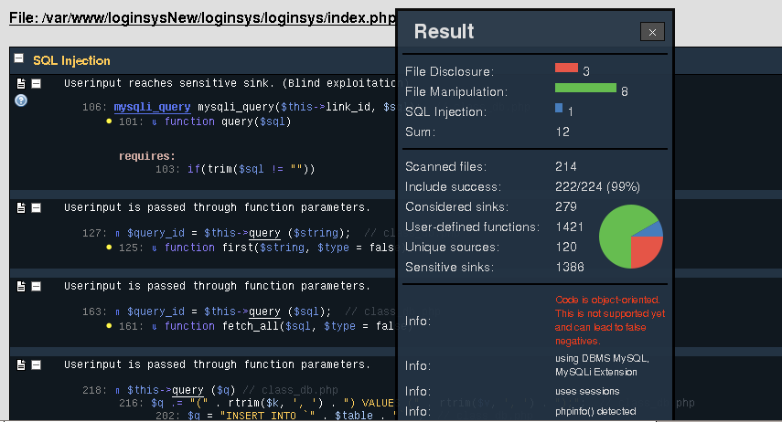
ANÁLISIS GRUPO 4
Se tiene un servidor sin interfaz gráfica ni componentes que puedan generar riesgos en el ambiente a la aplicación.
Usuarios privilegiados y sus contraseñas robustas
Se deshabilito el puerto 80 y se habilito todo el trafico por el 443 con https.
Componentes a Evaluar son:
Apache
MySql
PHP
JAVA
C

Slide 5
ANÁLISIS GRUPO 4
VULNERABILIDAD | RIESGO | CONTROL
Las Páginas de seguridad se dejan en cache, no existe un control de cache. En las páginas de https://192.168.69.136/loginsys/theme/css/login.css, https://192.168.69.136/loginsys/admin | Medio | <META HTTP-EQUIV='Cache-Control' CONTENT='no-cache'>
El atributo AUTOCOMPLETE no ha sido deshabilitado de todas las pantallas de la aplicación. https://192.168.69.136/loginsys/register.php https://192.168.69.136/loginsys/admin/login.php | Bajo | Use el atributo AUTOCOMPLETE='OFF'
La Ip del servidor es pública https://192.168.69.136/ | Medio | Se debe colocar un alias en el Apache
Las Cookies esta configuradas sin el Secure Flag, lo cual se puede acceder todavía a las cookies sin cifrar. PHPSESSION. https://192.168.69.136/loginsys/lib/captcha.php | Medio | Asegurar que las cookies tengan el secure flag.
Se utiliza sprintf en transactionManager.c | Alto | Utilice snprintf
Se puede explotar un buffer overflow con fixed size global buffer en transactionManager.c | Alto
El uso de atoi en transactionManager.c no se controla y puede ser sobrecargado para exceder el rango de las variables | Medio | Se puede salvar o almacenar un valor sin signo
El uso de fopen transactionManager.c no esta controlado y puede utilizarse para redireccionar. | Alto | Se puede forzar a abrir determinado tipo de archivos o en forma controlada.
Se utiliza strncpy en transactionManager.c | Bajo | Utilizar strccpy o controle el carácter \0
En loadFile.php se manipula archivo y no se ve un control sobre las entradas | Bajo | Utilizar API de control de listas blancas.
En el archivo config.php.ini | Medio | No dejar implicitas las contraseñas ni usuarios privilegiados

Slide 6
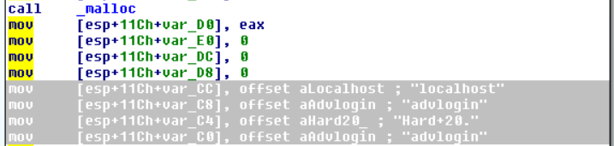
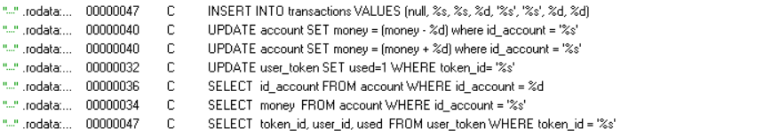
ANÁLISIS GRUPO 4
Auto análisis con la herramienta IDA-PRO

Slide 7
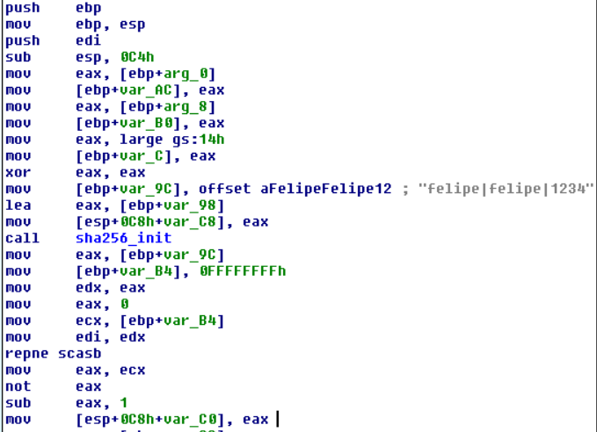
ANÁLISIS GRUPO 4
El procedimiento de creación de la llave AES es transparente al observar la rutina getAESKey que utiliza una llave quemada y el algoritmo SHA-256

Slide 8
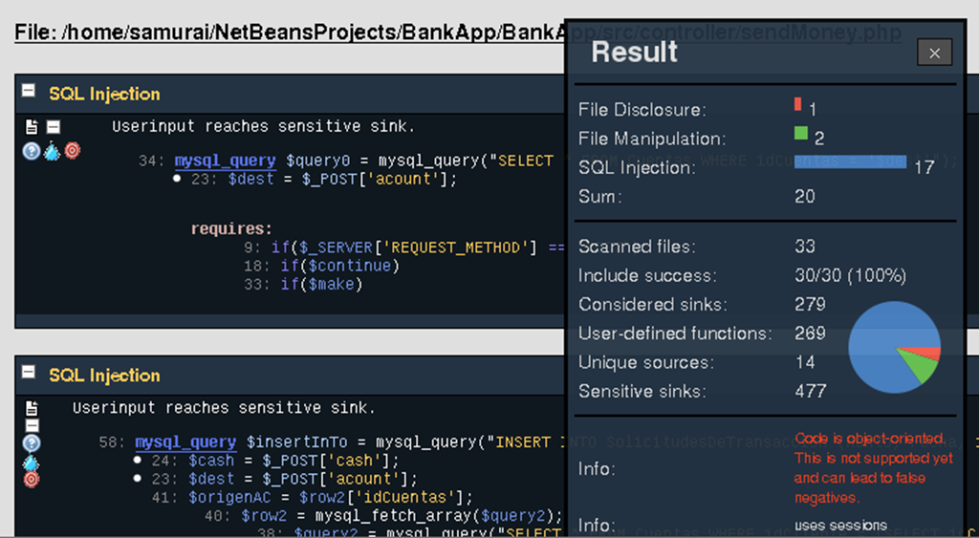
ANÁLISIS GRUPO 1
Se verificaron los 21 módulos de PHP en sus diferentes subdirectorios MVC se encontró:
Manejo de listas blancas
Escape de caracteres especiales
Validadores de XSS, Sql Injection y CSRF (por ejemplo ver checklogin.php)
Navegación puerto 443 - https
Pero se dejo en el mismo servidor de samurai WTF

Slide 9
ANÁLISIS GRUPO 1
VULNERABILIDAD | RIESGO | CONTROL
Las Páginas de seguridad se dejan en cache, no existe un control de cache. En las páginas de https://localhost/BankApp/src/view/register.php https://localhost/BankApp/src/view/login.php | Medio | <META HTTP-EQUIV='Cache-Control' CONTENT='no-cache'>
El atributo AUTOCOMPLETE no ha sido deshabilitado de todas las pantallas de la aplicación. | Bajo | Use el atributo AUTOCOMPLETE='OFF'
Los usuarios y contraseñas por defecto siguen originales | Alto | Cambiar las contraseñas de Mysql y Servidor
Cuando la aplicación BankApp/BankApp/src/controller/checklogin.php pasa los parámetros al correo, estos pueden ser redireccionados a un servidor de correo remoto | Alto | Verificar las entradas y proteger la transmisión, puede ser con PGP o cualquier sistema de seguridad de correos.
El fopen en BankApp/BankApp/src/controller/send.php no esta controlado y puede utilizarse para redireccionar | Alto | Se puede forzar a abrir determinado tipo de archivos o en forma controlada.
Deja el código de Mysql quemado(ver línea 27 del archivo checklogin.php) | Alto | Parametrizar las variables sensibles
El código puede recibir inyección dado que la consulta es posible inyectarla (línea 29 checklogin.php) | Alto | Cambiar forma de construir y ejecutar las consultas a la BD.

Slide 10
ANÁLISIS GRUPO 1
VULNERABILIDAD | RIESGO | CONTROL
No se validan entradas en el registro de usuarios | Alto | Se deberían restringir los datos que se pueden ingresar a los campos.
No se valida la fortaleza de las contraseñas | Alto | Se aconseja verificar reglas mínimas para la construcción de claves, para minimizar los riesgos de ataques de fuerza bruta.
Las salidas verificadas en el registro permiten la inyección de XSS | Alto | Se deberá escapar toda la información ingresada por el usuario en el momento de la salida y no solamente en el ingreso.
Realizando pruebas de caja blanca, no se encontró el uso de PreparedStatements | Alto | Se aconseja transformar las consultas para que manejen los binding propuestos por los PreparedStatements y así evitar las inyecciones en un 100%
Se encontraron rutas quemadas dentro del código php que podrían dar info adicional. | Bajo | Sacar las rutas físicas del código ya sea a la BD o a algún ambiente con un mínimo de seguridad.
Al parecer los TAN se encuentran guardados de forma plana en la BD, pero algo falla en la transferencia. | Alto | Se deberá guardar encriptada la información.

Slide 11
ANÁLISIS GRUPO 1
VULNERABILIDAD | RIESGO | CONTROL
Se encontraron credenciales planas en la BD (claves, usuarios, etc) | Alto | Se deberá guardar encriptada la información.
Se encontró que la aplicación puede ser cargada desde un frame (Framing). | Bajo | Se aconseja agregar las directivas necesarias o los encabezados js que eviten la carga del sitio desde un dominio diferente.
Top 10 OWASP
No. | Descripción | Estado
1. | Inyección | Vulnerable
2. | Pérdida de autenticación y gestión de sesiones | OK
3. | XSS | Explotado
4. | Referencia directa insegura a objetos | OK
5. | Configuración de seguridad incorrecta | Explotado
6. | Exposición de datos sensibles | Explotado
7. | Ausencia de control de acceso a funciones | OK
8. | CSRF | Vulnerable
9. | Uso de componentes vulnerables | OK
10 | Redirecciones y reenvíos comprometidos | OK

Slide 12
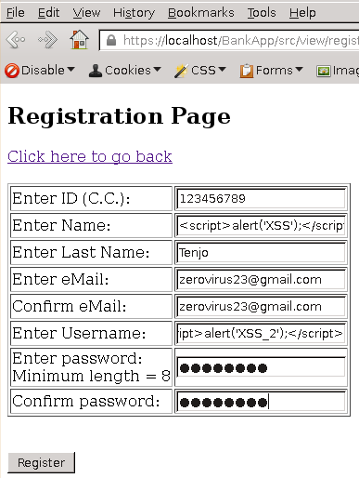
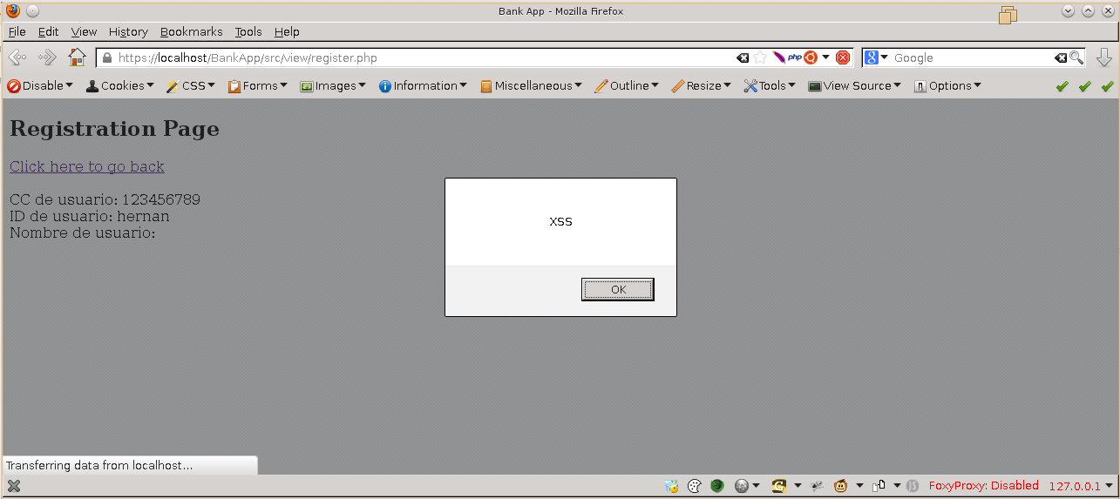
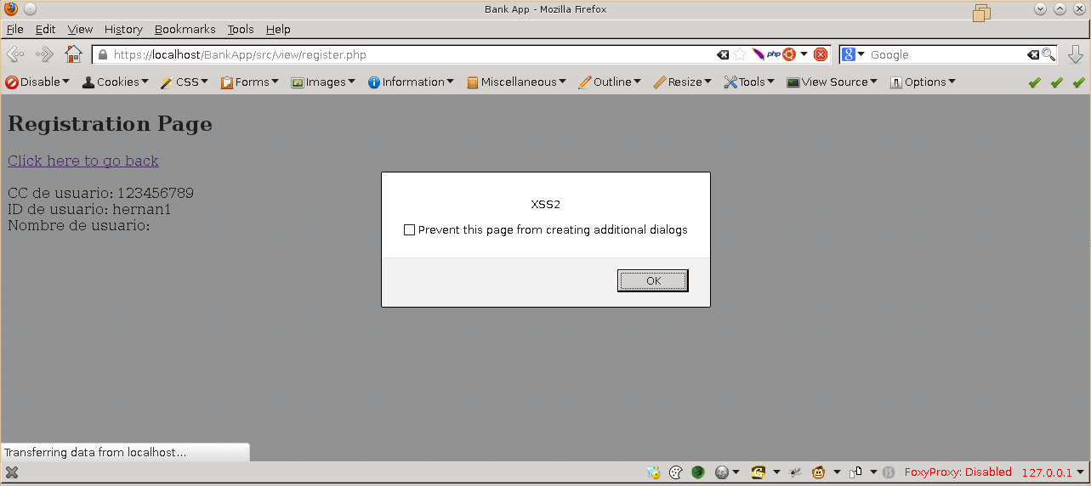
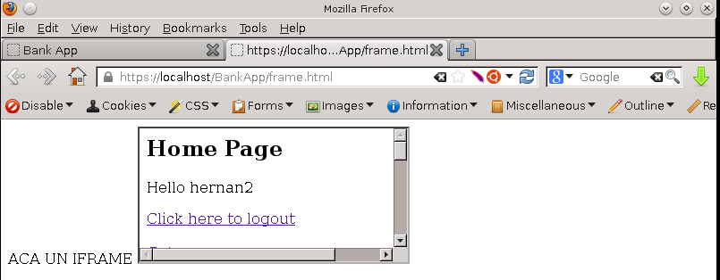
ANÁLISIS GRUPO 1

Slide 13
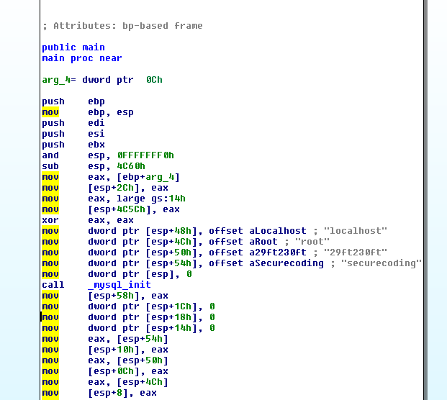
ANÁLISIS GRUPO 8
Con la herramienta IDA Pro se pudo determinar:

Slide 14
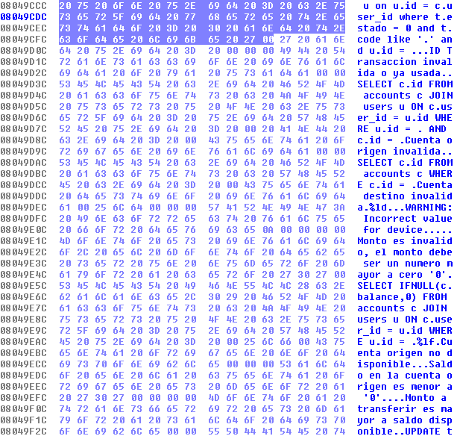
ANÁLISIS GRUPO 8
Las consultas a la base de datos utilizadas dentro de la aplicación, se pueden ver claramente

Slide 15
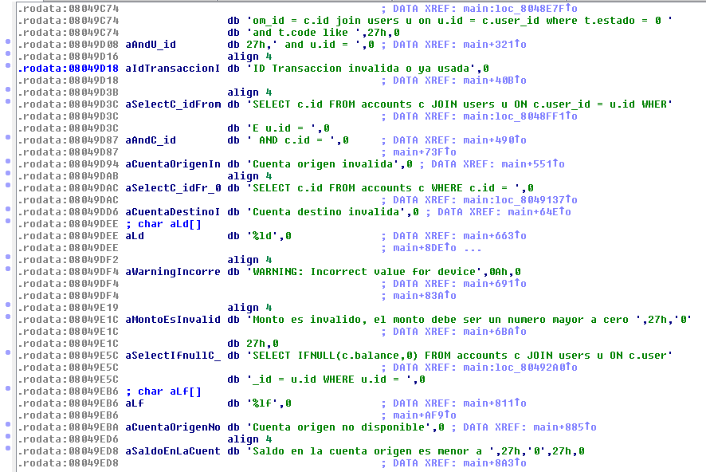
ANÁLISIS GRUPO 8
Se puede apreciar:
printf, fgets, strcat, strcopy,
lo cual puede llevar a ataques de Buffer Overflow.

Slide 16
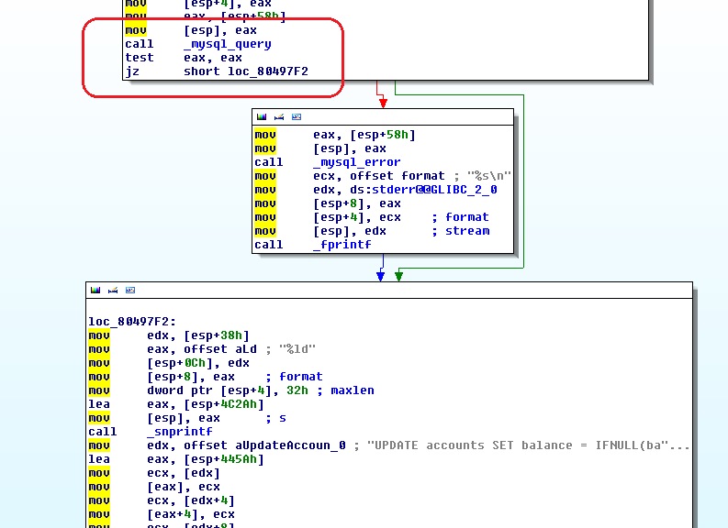
ANÁLISIS GRUPO 8
Las comparaciones de los resultados obtenidos desde la base de datos, son realizados de manera directa.
Lo que permitiría, mediante la modificación del archivo compilado (ej. con un editor hexadecimal).

Slide 17
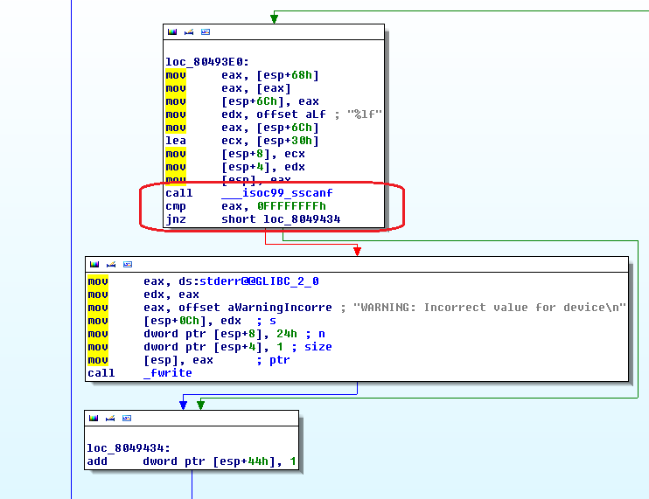
ANÁLISIS GRUPO 8
Igualmente, aplica también para los valores generados por la SmartCard.

Slide 18
Herramientas Utilizadas
Herramientas utilizadas y detalladas en anteriores fases.
nMap
Sql Map
ZAP
Burpsuite
Dirbuster
Nuevas Herramientas como complemento en esta fase
PDM, scans Java source code. Es una herramienta de análisis de código estático para vulnerabilidades en JAVA.
Rips, Es una herramienta de análisis de código estático para vulnerabilidades en PHP.
RATS, Es una herramienta de análisis de código estático para vulnerabilidades en C/C++, PHP entre otros.
IDA Pro, es una herramienta de desambladora y depuradora de código (disassembler and debugger) utilizada para ingeniería inversa, recursiva, permite su manipulación en el disassembler, es bastante extensible mediante plugins y scripts y es multiplataforma. Lo más interesante e importante es que soporta varios ISA.
DJ Java Decompiler, Herramienta que produce los programas fuentes de un archivo .class.

Slide 19

LECCIONES APRENDIDAS
Las pruebas de caja negra nos dan una perspectiva desde el punto de vista de un atacante el cual no tiene contacto y acceso directo a nuestros servidores, lo cual estamos representando un gran porcentaje de atacantes mediante esta prueba.
Mediante la caja blanca no solo podemos determinar fallas de seguridad sino mala programación que de una u otra manera impacta en el rendimiento de la aplicación. Como pudimos corroborarlo con la herramienta PDM, la cual nos indico muchas falencias o malos
usos de las variables que sabiéndolas explotar podríamos generar vulnerabilidades a partir de mala programación.
Aprender a decompilar el código y entenderlo es un arte, muchos de nosotros no lo habíamos realizado y menos con el objetivo de vulnerar al mismo.
Utilización de herramientas como IDA Pro para pruebas de análisis de código dinamico

Slide 20
GRACIAS

Slide 21
Participación Equipo (%)
NOMBRE | Vulnerabilidades Nuestra App | Vulnerabilidades Grupo 1 | Decodificar C | Decodificar java
Álvaro López | 20 | 20 | 20 | 20
Ehrlichmann Casas | 20 | 20 | 20 | 20
Felipe Giraldo | 20 | 20 | 20 | 20
Guillermo Molina | 20 | 20 | 20 | 20
Hernan Tenjo | 20 | 20 | 20 | 20

